Slide 1

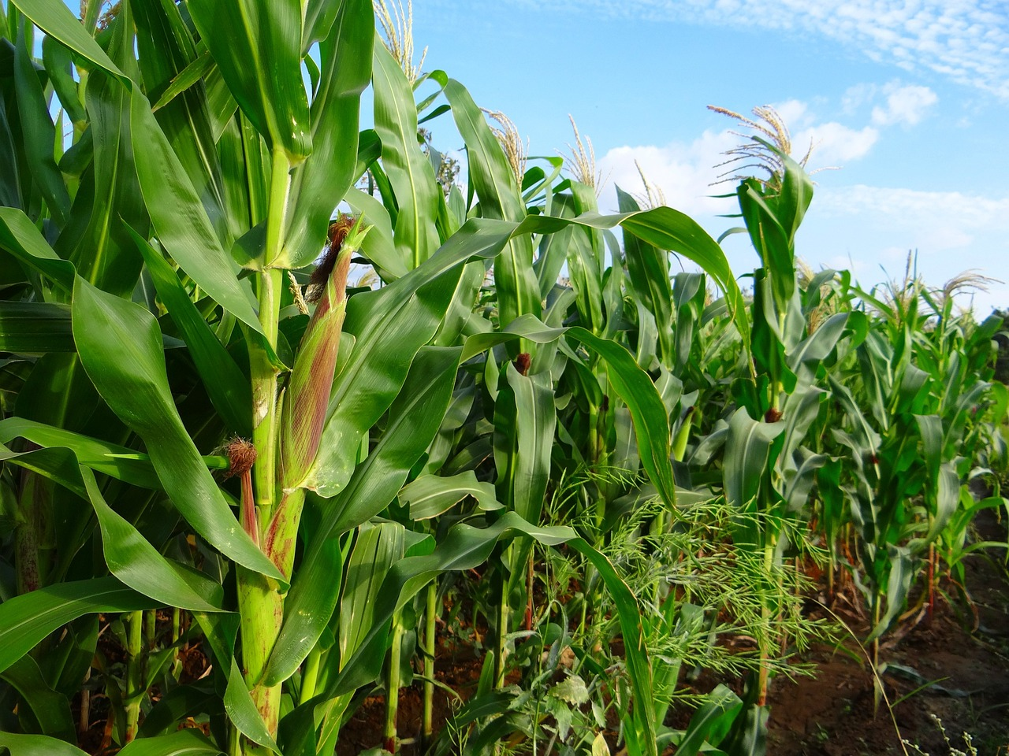

시리즈
CORNFLIX
2023
SSAFY
Final
관통프로젝트
발표: 백승은
팀원: 박성욱

Slide 2
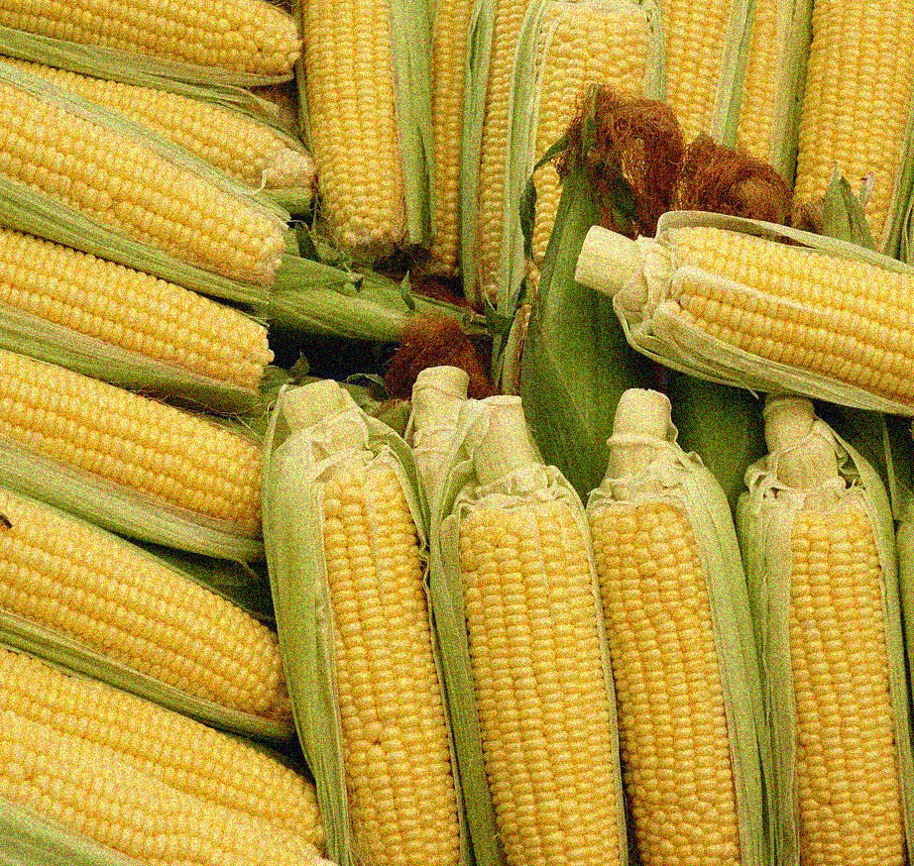
001 초기 구상
목차
002 구현 서비스
003 시연 영

Slide 3
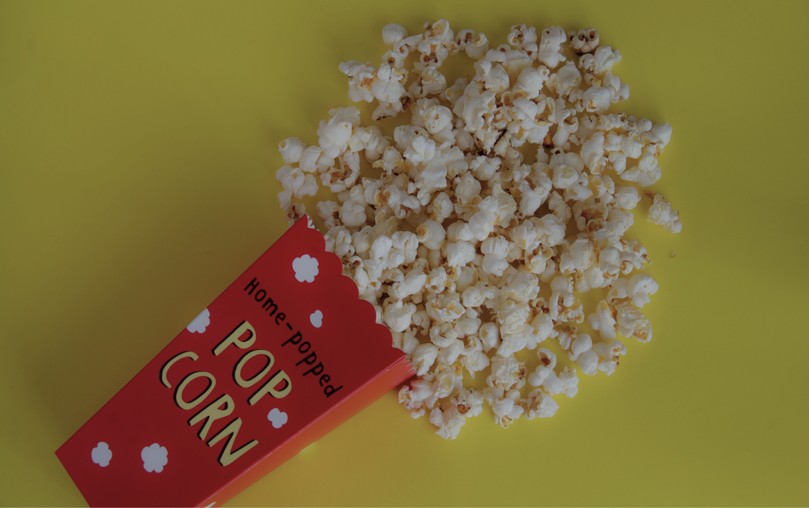
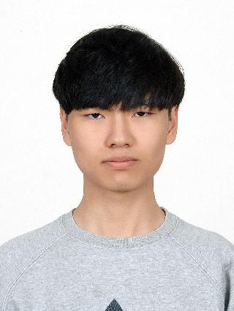
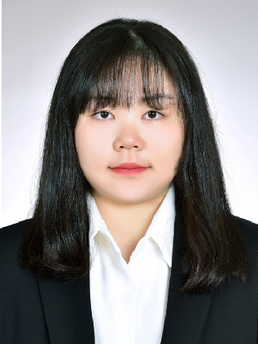
팀원 소개
박성욱
데이터 베이스 모델링(ERD) 설계
백엔드 Django api 설계 및 개발
영화 추천 알고리즘 및 관련 알고리즘 개발
Vue 전체적인 Vuex, api(Axios) 개발
백승은
Vue Views, component 설계 및 개발
Vue 전제 router 설계 및 개발
페이지 목업 설계 & 전체 프로젝트 디자인
Notes:
팀원소개라는뜻 사진 지우고 싶으면 지워도 된다는 뜻

Slide 4
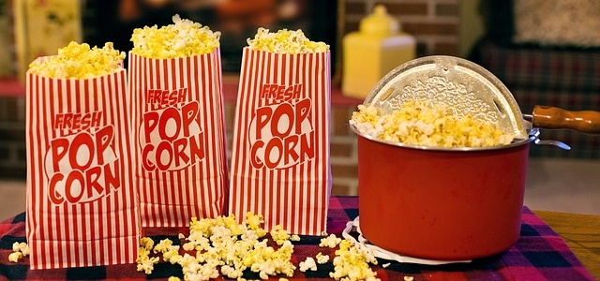
초기 구상 및 설계

Slide 5
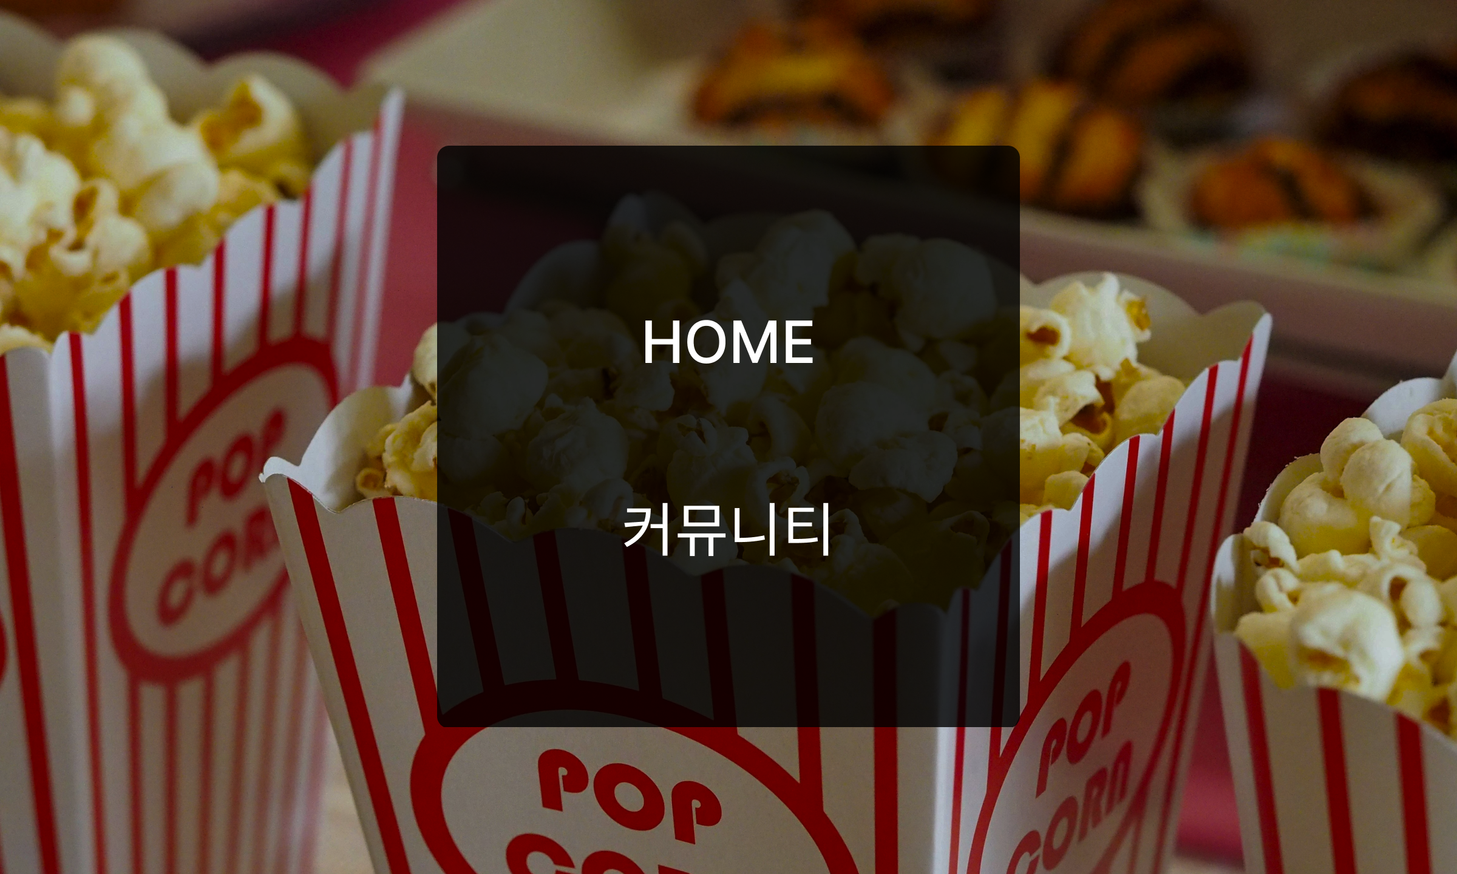

메인 페이지
Notes:
메인페이지 로그인 페이지는 이렇게 구성했습니다.
클릭을 하면 메뉴 선택 창이 나옵니다.

Slide 6
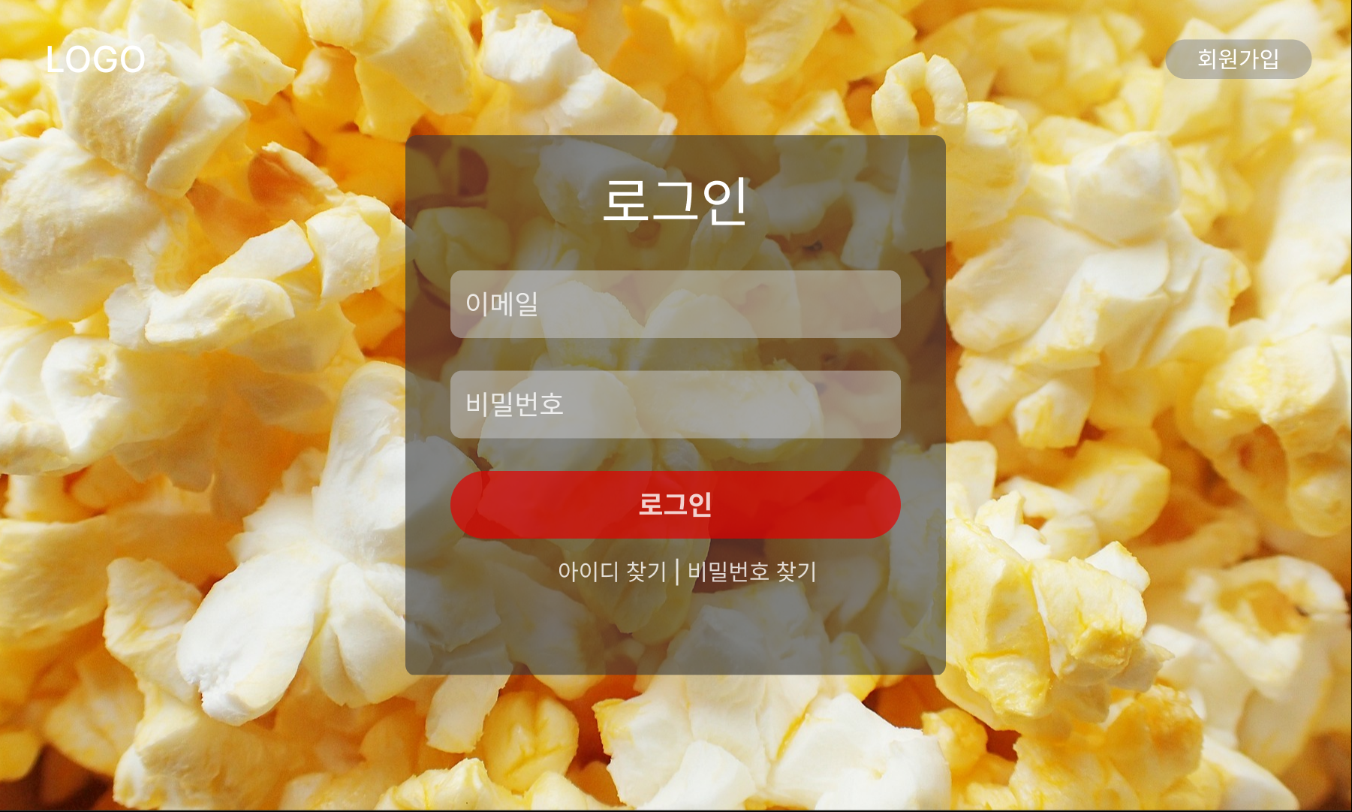
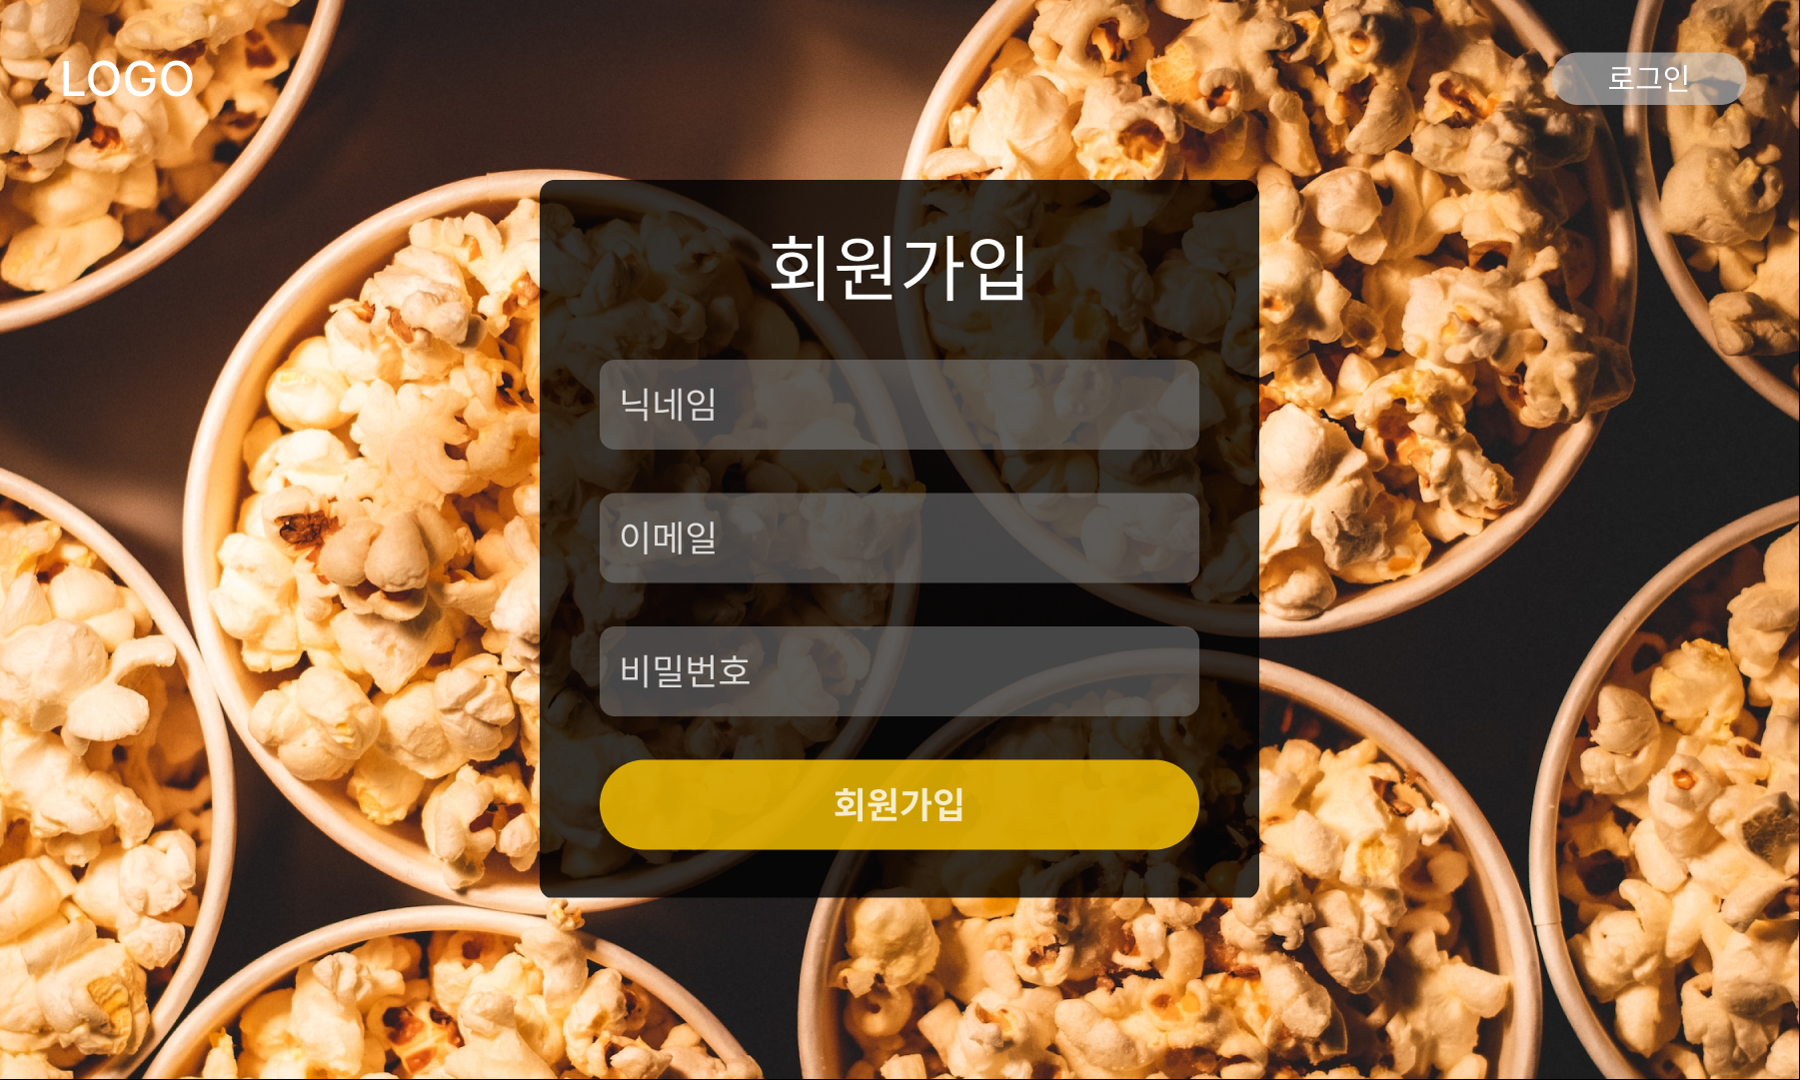
로그인 및 회원가입
Notes:
로그인과 회원가입의 초기 구상은 다음과 같습니다.
로고와 회원가입버튼을 통해 이동 가능하도록 했습니다.

Slide 7
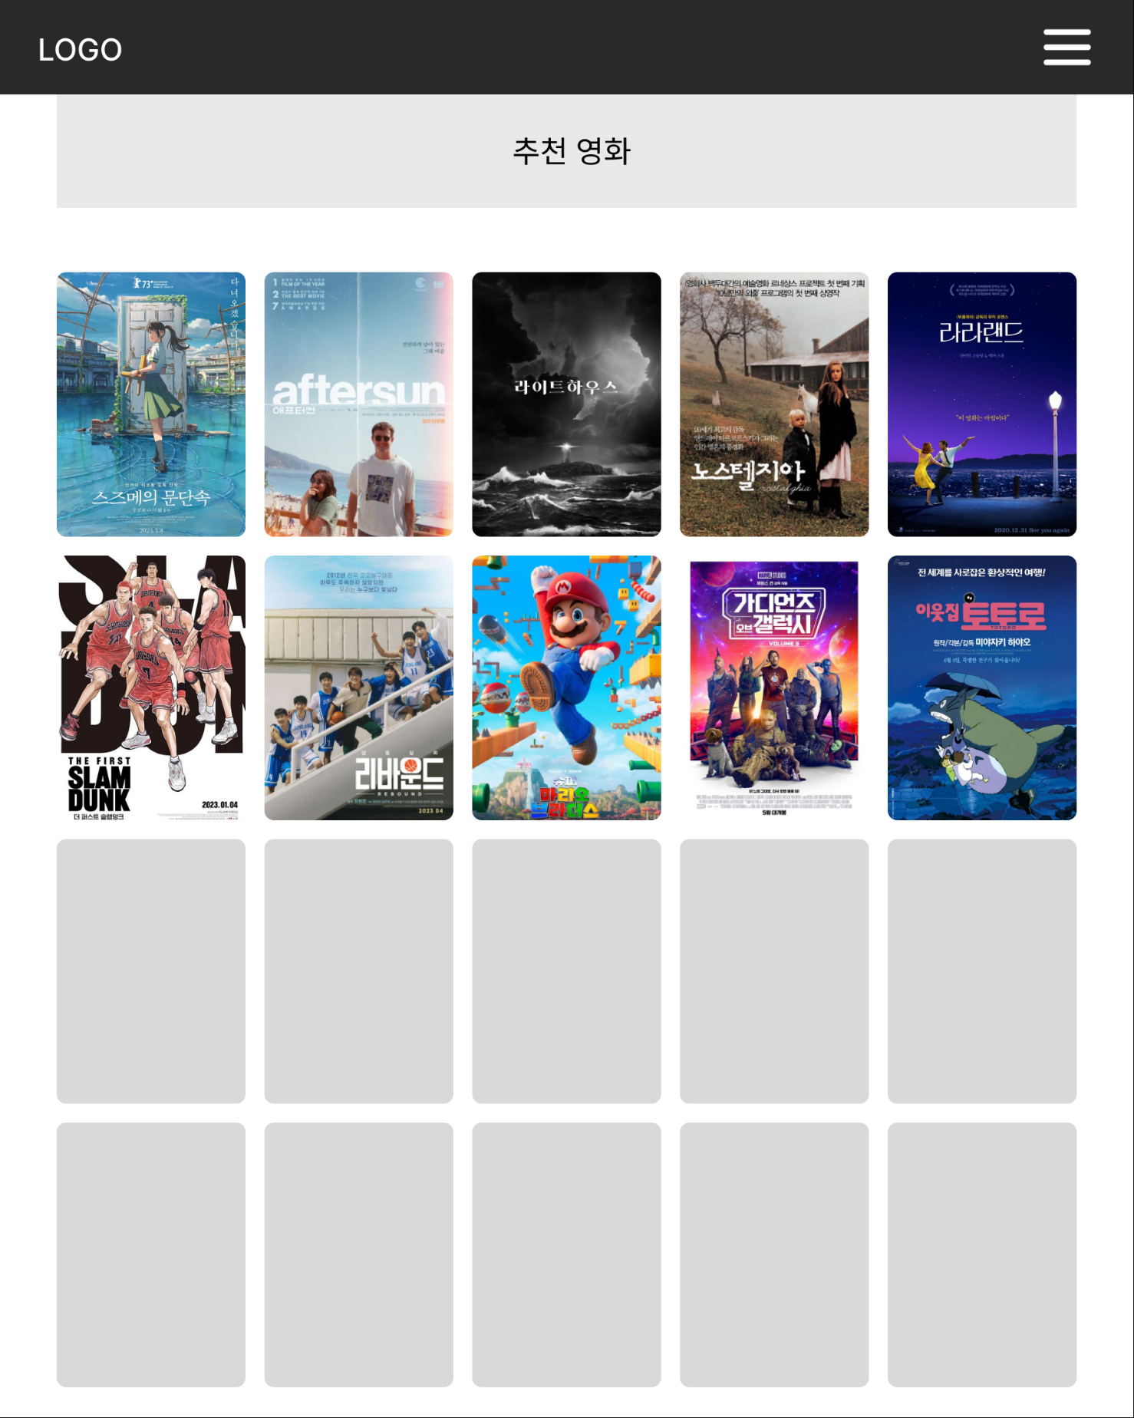
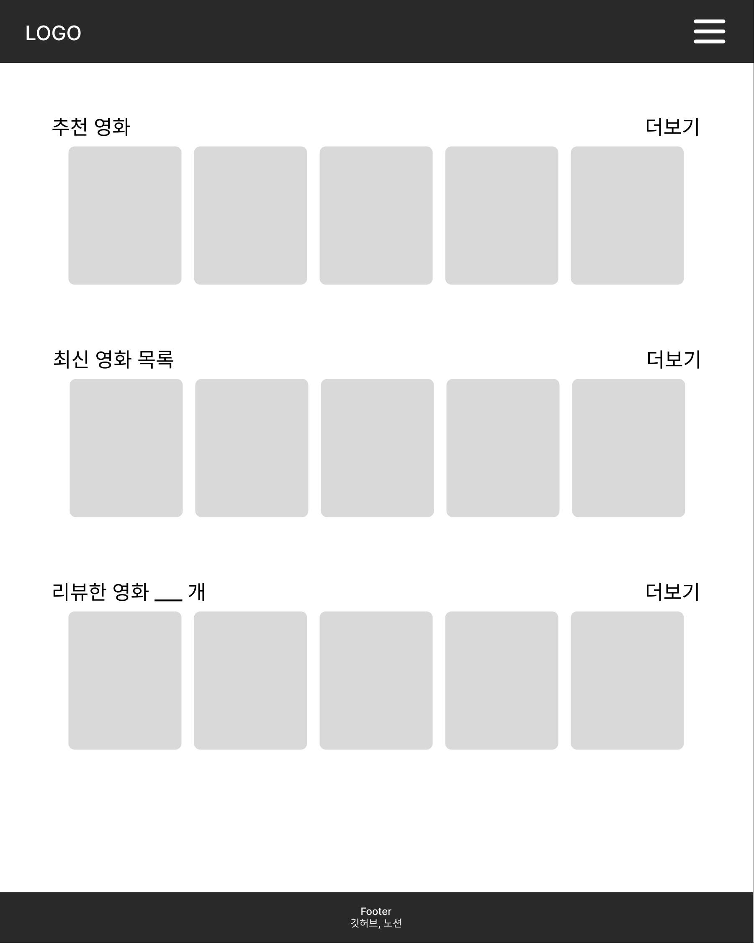
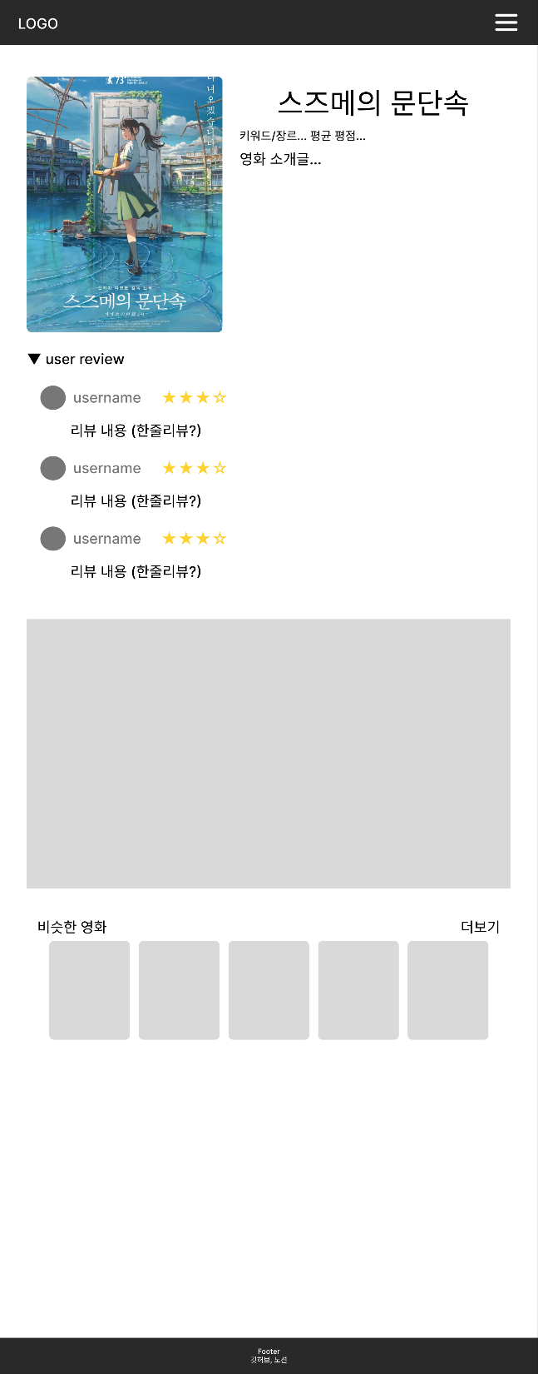
영화 조회
Notes:
영화 화면은 이렇게 구성했습니다.
추천영화, 최신 영화 등의 영화들을 보여주고 더 보기 버튼을 통해서( 마우스 클릭을 하며) 해당 전체 영화를 조회 할 수 있습니다.
그리고 해당 영화 카드를 누르게 되면 (클릭을하며) 영화 디테일 페이지가 나옵니다.
제목 포스터 내용이 나오고
그 밑에는 유저가 작성한 리뷰들이 있습니다.
그 밑에는 유튜브 예고편이 나오고
지금 영화와 관련된 영화들을 알려줍니다.

Slide 8
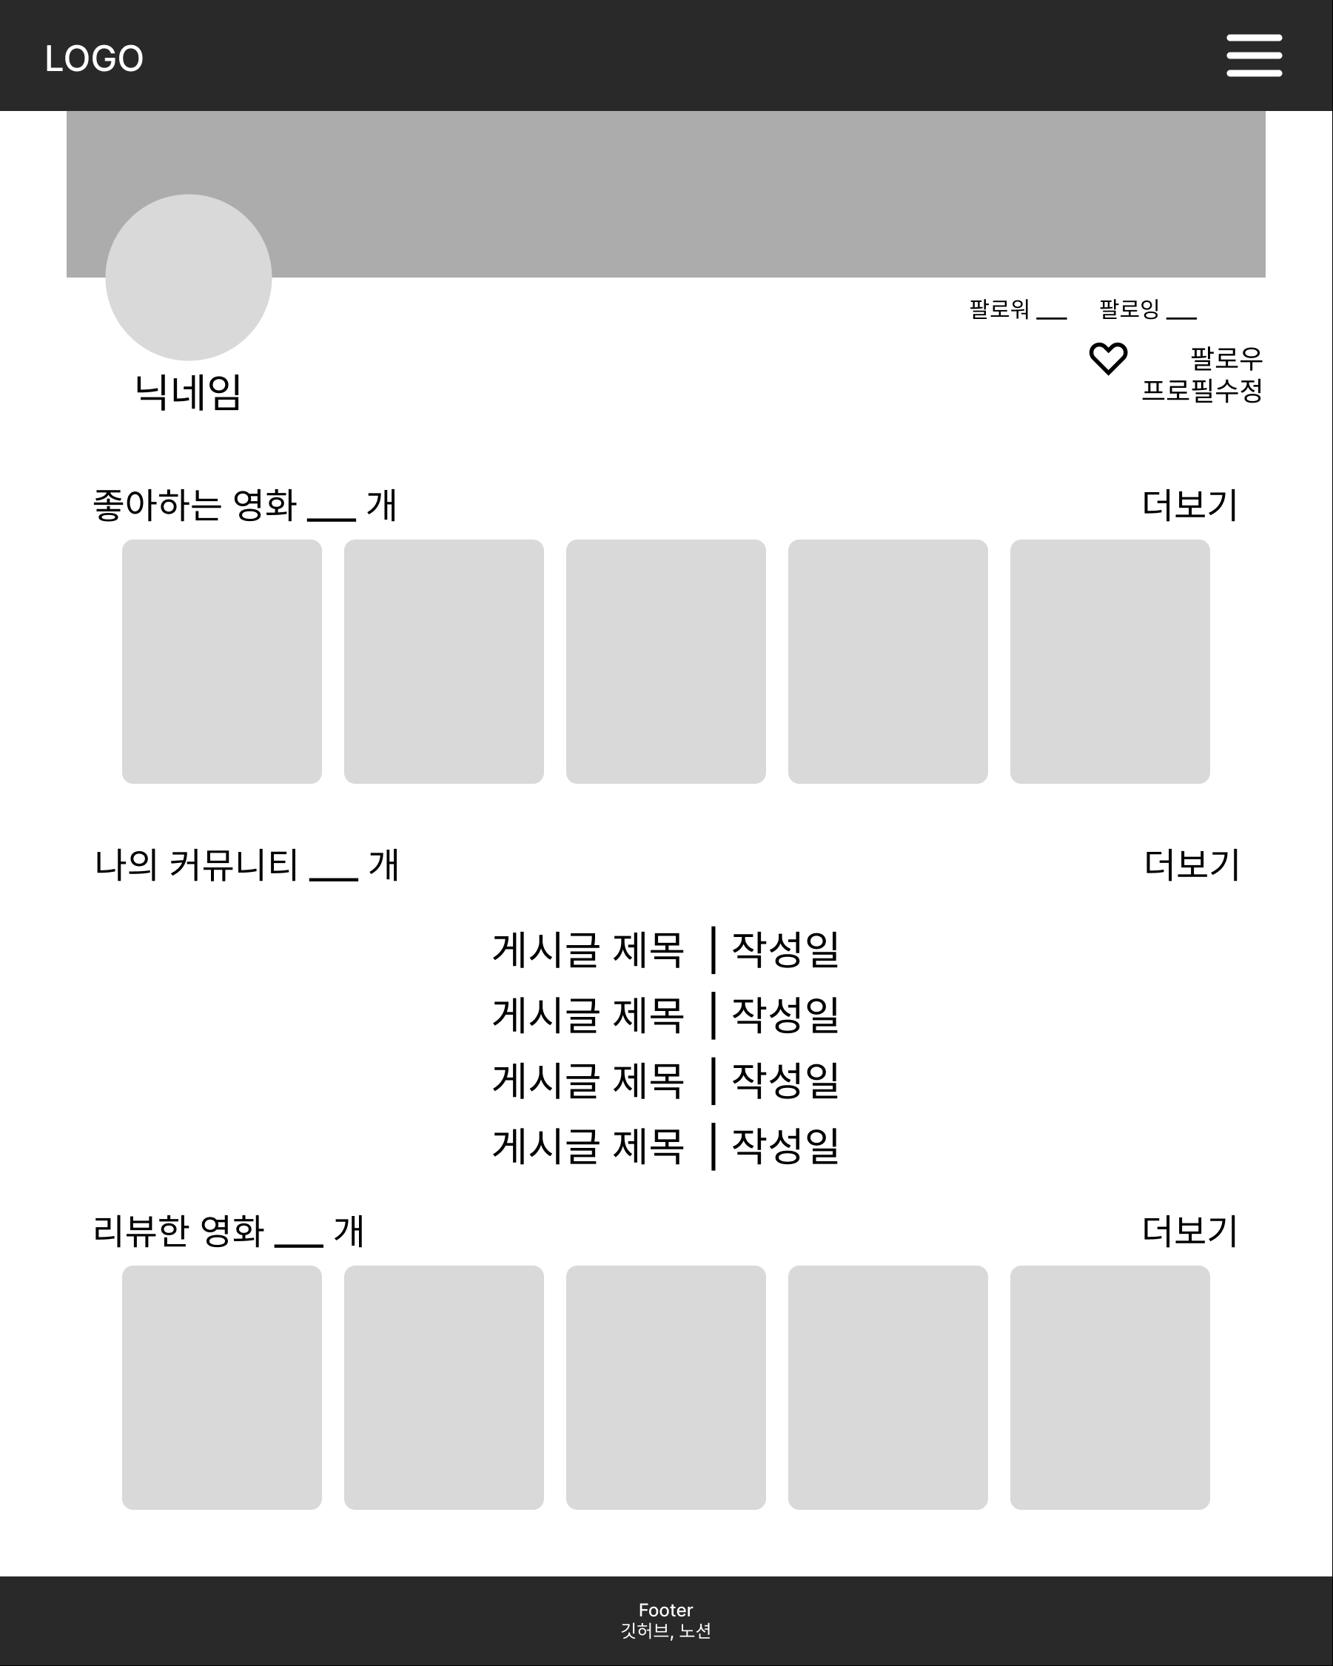
프로필
Notes:
다음으로 프로필 페이지 입니다.
프로필 사진과 아이디가 보이고,
팔로워 팔로잉 수 등의 팔로우 기능
프로필 수정 버튼을 통해서 프로필 수정이 가능하고
좋아요를 누른 영화목록과
커뮤니티 글 작성목록
리뷰 작성 목록을 확인 할 수 있습니다.

Slide 9
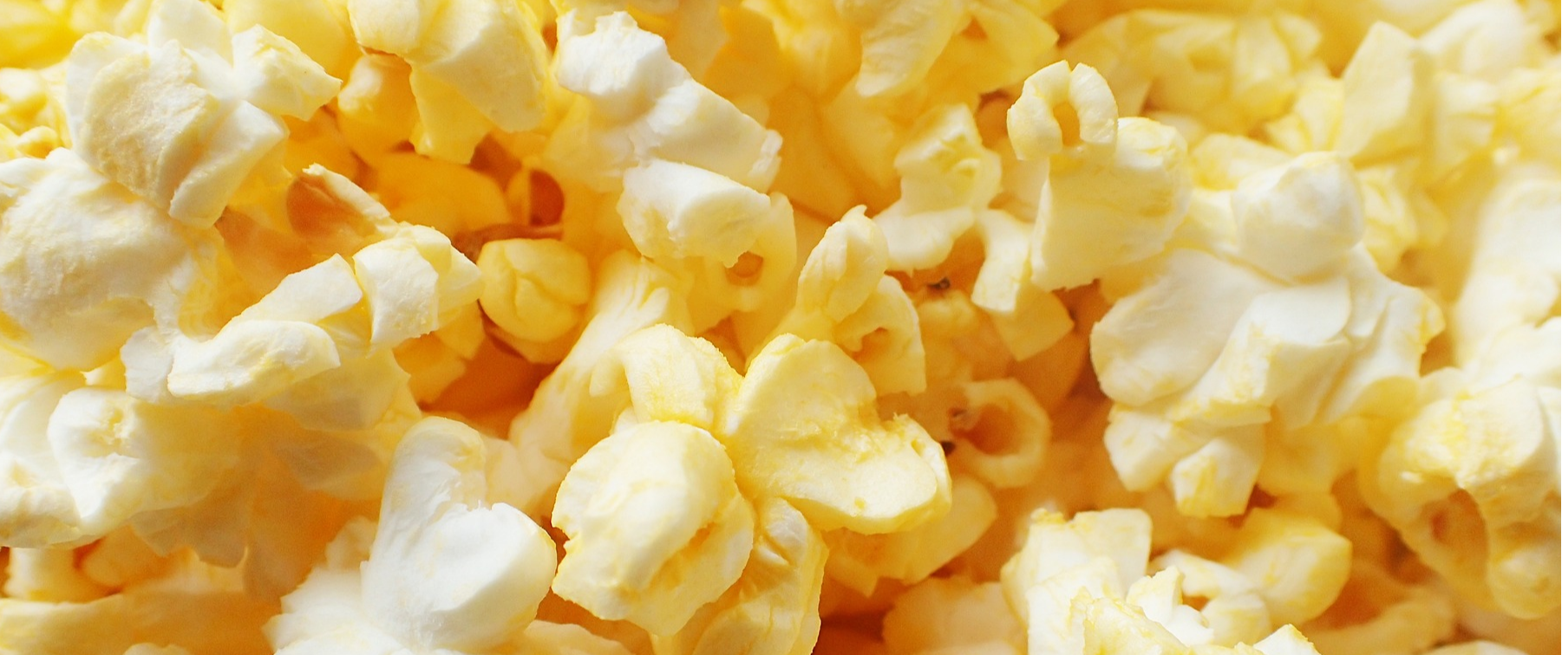
구현 서비스

Slide 10



영화 추천 알고리즘
종합 장르 결과
Animation : 3
Action : 2
Fantasy : 2
Adventure : 1
Romance : 1
Thriller : 1
Animation
Drama
Romance
Animation
Fantasy
Action
Animation
Action
Fantasy
Thriller
Adventure
Notes:
유저가 누른 영화의 장르가 있지 않습니까
예를 들어 '너의이름은'은 이런 장르
다음영화는 이런 장르 그 다음도 이런 장르를 가졌다고 하면
그 영화들의 장르를 종합해서 어떤 장르가 몇 번 속하는지 결과를 도출합니다.

Slide 11
영화 추천 알고리즘
종합 장르 결과
Animation : 3
Action : 2
Fantasy : 2
Adventure : 1
Romance : 1
Thriller : 1
상위 3개의 장르 결과
Animation : 3
Action : 2
Fantasy : 2
Notes:
그렇게 선택된 장르들 중에
가장 많이 선택된 3개의 장르만 골라서
`점수 내림차순`으로 정렬된 영화 중에서
해당 장르가 포함된 영화 15개를 유저에게 추천합니다.
여기서 점수란 (다음페이지로 넘어간다)

Slide 12

영화 추천 알고리즘
$$SCORE=\frac{V}{V+M} ° R+ \frac{M}{V+M} ° C$$
v : 영화에 대한 평가 수
m : 차트에 표시되어야 하는 최소 평가 수
R : 영화의 평점
C : m을 만족하는 영화들의 평균 점수
Notes:
TMDB에서 제공하는 평점과 총 평점 개수를 이용해서 IMDB에서 제공하는 공식을 사용하였습니다.
SCORE를 사용한 이유는 TMDB에서 제공하는 정보를 그대로 사용하게 되면
수만명에게 80점을 받은 인셉션보다 수십명에게 85점을 받은 무명영화를 추천하기 때문입니다.

Slide 13
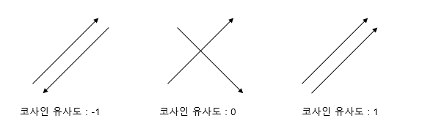
관련 영화 알고리즘
Notes:
다음으로 관련 영화 알고리즘은
코사인 유사도 방식을 이용하였습니다.
쉽게 설명하면 화살표가 같은 방향이면 유사한 영화가 되는겁니다.
DB에 있는 영화들의 설명을 분석하여
특정 영화와 설명이 비슷한 영화를 반환합니다.
05-01 코사인 유사도(Cosine Similarity) - 딥 러닝을 이용한 자연어 처리 입문 (wikidocs.net)
이거 보고 만들었는데 발표하는데 도움이 될까
대충 문자열의 벡터화하고 코사인 유사도를 분석

Slide 14
시연 영상
Notes:
이어서 실제 구현은 시연 영상을 통해서 소개 해드리겠습니다.

